Slide 1
Ανάπτυξη ηλεκτρονικών μαθημάτων στην πλατφόρμα Open eClass
Εργαλεία Παρακολούθησης, Αξιολόγησης και Ανατροφοδότησης
Εργαλείο «Εργασίες»: Δημιουργία εργασίας

Slide 2
Δημιουργία εργασίας (1/5)
Για να δημιουργήσετε μια εργασία, κάντε κλικ στο κουμπί με την ένδειξη «Δημιουργία Εργασίας».

Slide 3
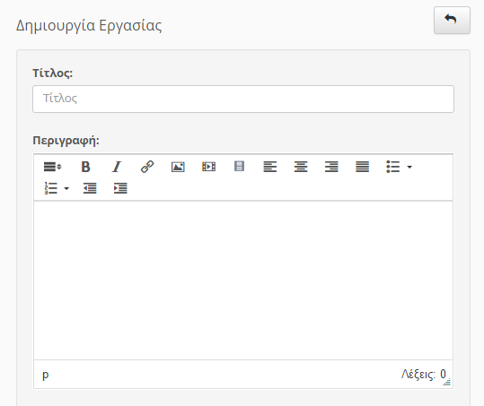
Δημιουργία εργασίας (2/5)
Στη φόρμα που θα εμφανιστεί πληκτρολογήστε τον τίτλο της εργασίας και την περιγραφή της.

Slide 4
Δημιουργία εργασίας (3/5)
Επιπλέον μπορείτε:
Να ενσωματώσετε, εάν επιθυμείτε, ένα βοηθητικό αρχείο με υποδείξεις σχετικές με την εργασία.
Να επιλέξετε τον τύπο βαθμολογίας και να ορίσετε τη μέγιστη βαθμολογία της συγκεκριμένης εργασίας.

Slide 5
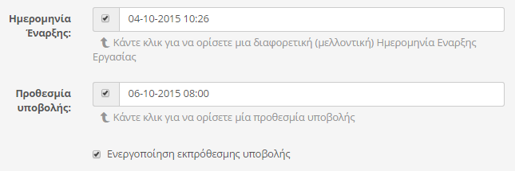
Δημιουργία εργασίας (4/5)
Να καθορίσετε την ημερομηνία έναρξης και λήξης υποβολής της εργασίας, ορίζοντας την ημέρα, το μήνα και το έτος. Ακόμα δίνεται η δυνατότητα εκπρόθεσμης υποβολής της εργασίας με την ανάλογη όμως σήμανση.

Slide 6
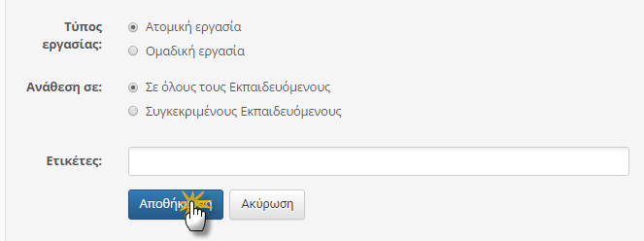
Δημιουργία εργασίας (5/5)
Επιπρόσθετα μπορείτε:
Να επιλέξετε αν η εργασία είναι ατομική ή ομαδική.
Να επιλέξετε εάν η ανάθεση της εργασίας θα γίνει σε όλους τους εκπαιδευόμενους ή σε συγκριμένους.
Να ορίσετε προαιρετικά ετικέτες για την εργασία.
Τέλος, κάντε κλικ στο κουμπί με την ένδειξη «Αποθήκευση», για να δημιουργηθεί η εργασία σας.

Slide 7
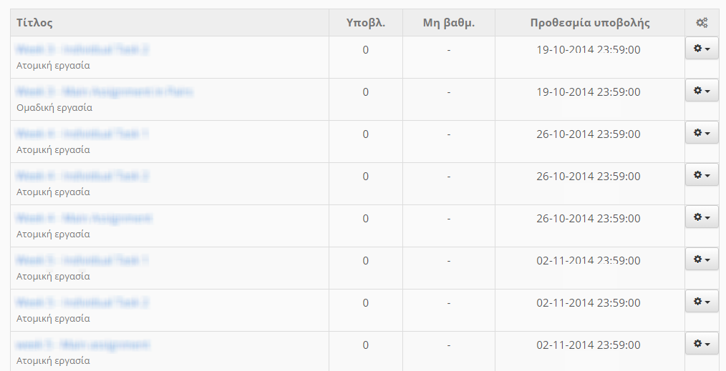
Λίστα εργασιών
Η εργασία προστίθεται και εμφανίζεται στη σελίδα των εργασιών του μαθήματος.

Slide 8
Σημείωμα Αναφοράς
Copyright Ακαδημαϊκό Διαδίκτυο – Gunet 2015. «Ανάπτυξη Ηλεκτρονικών Μαθημάτων στην Πλατφόρμα Open eClass. Εργαλεία Παρακολούθησης, Αξιολόγησης και Ανατροφοδότησης. Εργαλείο «Εργασίες»: Δημιουργία Εργασίας. Έκδοση: 1.0. Αθήνα 2015. Διαθέσιμο από τη δικτυακή διεύθυνση: http://eclass.gunet.gr/courses/TELEGU497/ .

Slide 9
Σημείωμα Αδειοδότησης
Το παρόν υλικό διατίθεται με τους όρους της άδειας χρήσης Creative Commons Αναφορά, Μη Εμπορική Χρήση Παρόμοια Διανομή 4.0 [1] ή μεταγενέστερη, Διεθνής Έκδοση. Εξαιρούνται τα αυτοτελή έργα τρίτων π.χ. φωτογραφίες, διαγράμματα κ.λ.π., τα οποία εμπεριέχονται σε αυτό και τα οποία αναφέρονται μαζί με τους όρους χρήσης τους στο «Σημείωμα Χρήσης Έργων Τρίτων».
[1] http://creativecommons.org/licenses/by-nc-sa/4.0/
Ως Μη Εμπορική ορίζεται η χρήση:
που δεν περιλαμβάνει άμεσο ή έμμεσο οικονομικό όφελος από την χρήση του έργου, για το διανομέα του έργου και αδειοδόχο
που δεν περιλαμβάνει οικονομική συναλλαγή ως προϋπόθεση για τη χρήση ή πρόσβαση στο έργο
που δεν προσπορίζει στο διανομέα του έργου και αδειοδόχο έμμεσο οικονομικό όφελος (π.χ. διαφημίσεις) από την προβολή του έργου σε διαδικτυακό τόπο
Ο δικαιούχος μπορεί να παρέχει στον αδειοδόχο ξεχωριστή άδεια να χρησιμοποιεί το έργο για εμπορική χρήση, εφόσον αυτό του ζητηθεί.

